Slide 1
Systém ochrany průmyslového vlastnictví slouží inovacím již 100 let
Praha, INOVACE 2019, 3. prosince 2019
Josef Dvornák

Slide 2
Průmyslověprávní ochrana jako společenská dohoda
Majitel
Řešení se zveřejní - přispěje k rozšíření vědomostí lidstva – posouvá stav techniky
Po uplynutí doby ochrany mohou poznatek využívat jiní – řešení se stává volně přístupným
Stát
Uděluje legální monopol – věcně, místně a časově omezený
Konkurenční výhoda pro majitele
Ekonomický nástroj

Slide 3
Statistika
České národní přihlášky patentů a užitných vzorů podané tuzemskými subjekty
 | 1920 | 1925 | 1930 | 2009 | 2010 | 2011 | 2012 | 2013 | 2014 | 2015 | 2016 | 2017 | 2018
Patenty | 2 291 | 2 558 | 3 972 | 789 | 868 | 783 | 867 | 984 | 910 | 880 | 792 | 794 | 678
Užitné vzory |  |  |  | 1 325 | 1 542 | 1 584 | 1 793 | 1 661 | 1 441 | 1 364 | 1 199 | 1 205 | 1 179
Švédské národní přihlášky patentů
 | 2009 | 2010 | 2011 | 2012 | 2013 | 2014 | 2015 | 2016 | 2017 | 2018
Patenty | 2 604 | 2 549 | 2 341 | 2 436 | 2 495 | 2 424 | 2 427 | 2 384 | 2 297 | 2 280
Zdroj: prv.se

Slide 4
Statistika
Patentové přihlášky a udělené patenty podané českými přihlašovateli u Evropského patentového úřadu (EPO) a u Patentového a známkového úřadu Spojených států (USPTO)
 | 2008 | 2009 | 2010 | 2011 | 2012 | 2013 | 2014 | 2015 | 2016 | 2017
EP přihlášky českých přihlašovatelů | 111 | 136 | 165 | 164 | 138 | 150 | 167 | 213 | 190 | 205
Udělené EP českým přihlašovatelům | 44 | 40 | 45 | 56 | 55 | 67 | 66 | 74 | 95 | 123
US přihlášky patentů českých přihlašovatelů | 190 | 236 | 288 | 271 | 388 | 403 | 469 | 474 | 566 | 564
Udělené US patenty českým přihlašovatelům | 48 | 44 | 74 | 93 | 127 | 167 | 182 | 191 | 203 | 284
Zdroj: upv.cz, epo.org, uspto.gov

Slide 6
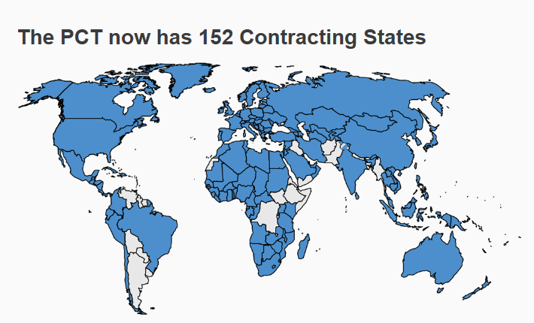
PCT systém
Smlouva o patentové spolupráci (PCT)
152 států (k 1. 1. 2018)
Jedna přihláška, jedny poplatky při podání
Dvě fáze řízení:
Mezinárodní
Národní nebo regionální

Slide 7
Statistika
Podané přihlášky PCT 2014−2018 podle zemí sídla přihlašovatele
Země | PCT
 | 2014 | 2015 | 2016 | 2017 | 2018
USA | 61 101 | 57 123 | 56 595 | 56 676 | 56 142
Japonsko | 42 380 | 44 053 | 45 239 | 48 205 | 49 702
Čína | 25 544 | 29 838 | 43 091 | 48 905 | 53 345
Německo | 17 968 | 18 004 | 18 315 | 18 951 | 19 883
Velká Británie | 5 261 | 5 290 | 5 496 | 5 568 | 5 641
Švýcarsko | 4 091 | 4 265 | 4 365 | 4 488 | 4 568
Švédsko | 3 925 | 3 842 | 3 720 | 3 975 | 4 162
Finsko | 1 810 | 1 584 | 1 525 | 1 601 | 1 836
Rakousko | 1 384 | 1 399 | 1 422 | 1 397 | 1 475
Belgie | 1 195 | 1 180 | 1 219 | 1 354 | 1 295
Ruská federace | 860 | 876 | 894 | 1 058 | 963
Polsko | 348 | 439 | 344 | 330 | 335
Česká republika | 189 | 191 | 199 | 184 | 180
Maďarsko | 158 | 148 | 177 | 147 | 153
Řecko | 133 | 121 | 111 | 110 | 115
Slovensko | 65 | 38 | 55 | 52 | 50

Slide 8
Visegrádský patentový institut (VPI)
Mezinárodní orgán pro rešerši a předběžný průzkum pro Středoevropský region
Česká republika, Maďarsko, Polská republika, Slovenská republika – sdružení patentových úřadů
Činnost od 1. 7. 2016
Možnost vrácení až 40 % poplatku za mezinárodní rešerši, (při využití dřívější rešerše provedené jedním z úřadů VPI, pokud bude rešerši provádět VPI)

Slide 9
Evropský patent – Evropská patentová úmluva
Evropská patentová úmluva – 1973 Mnichov (platnost 1977)
Evropský patentový úřad (EPO) – Mnichov, Berlín, Haag, Vídeň – činnost od r. 1978
Jedna přihláška, jedny poplatky při podání
www.epo.org

Slide 10
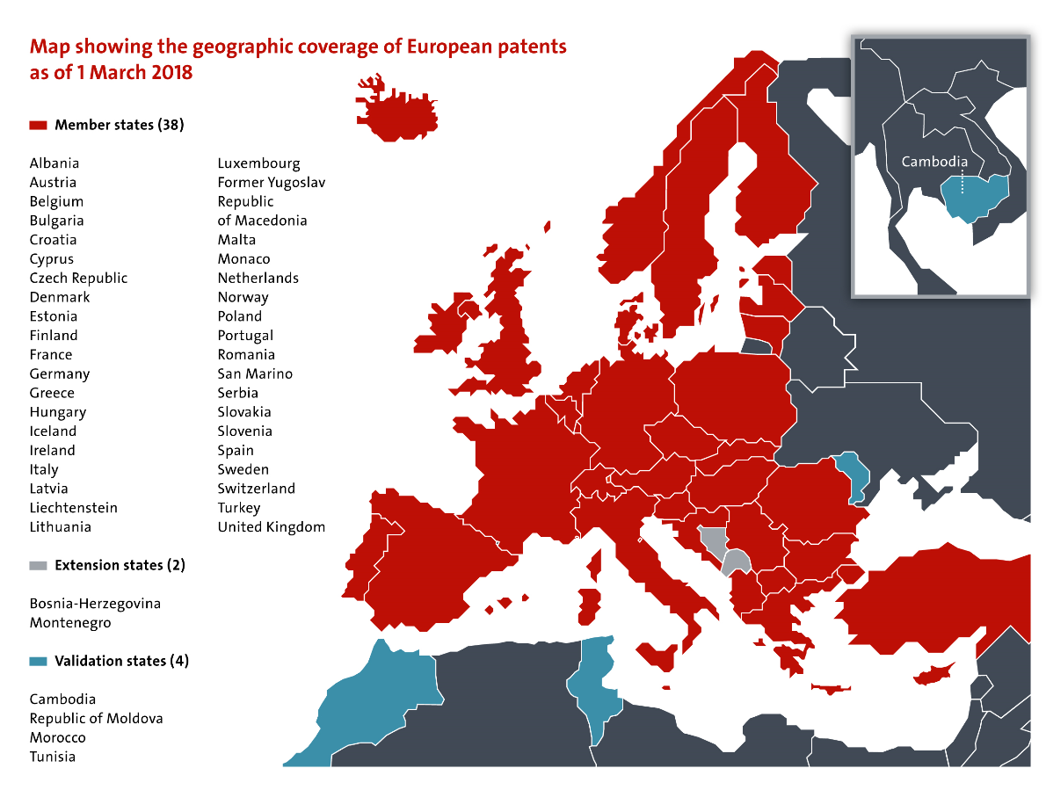
Evropský patent – rozsah ochrany

Slide 11
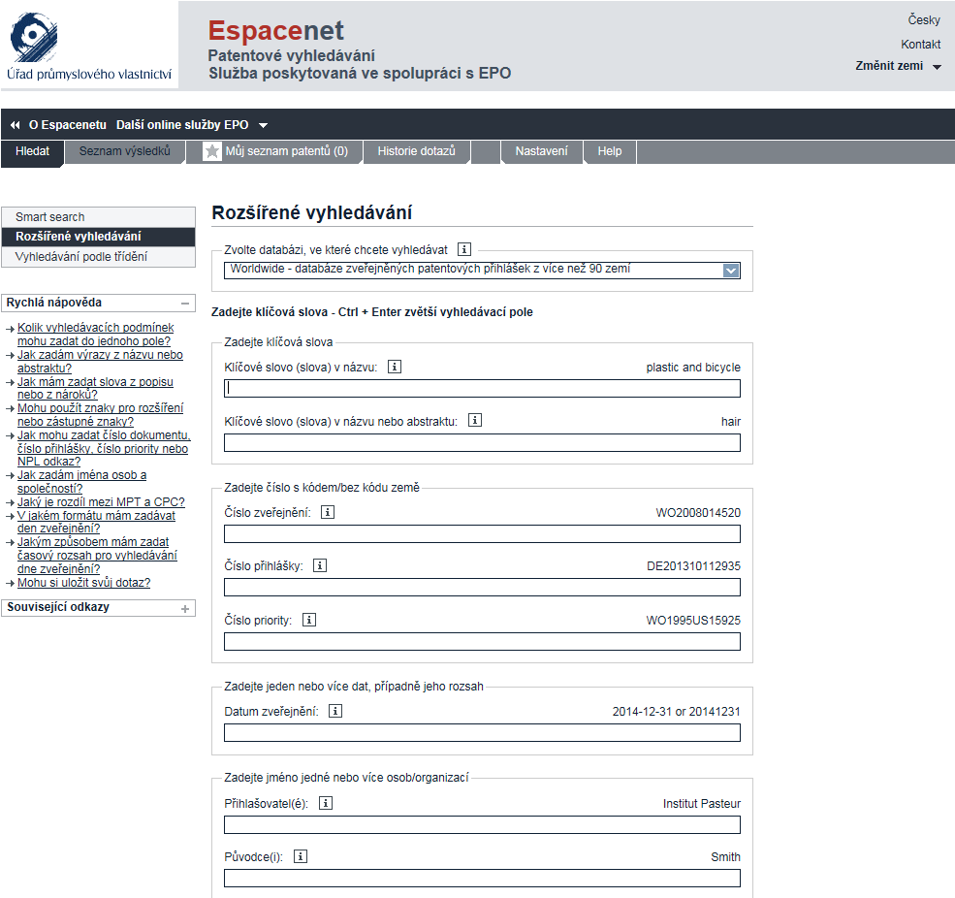
Databáze nápadů Espacenet – www.epo.org
www.epo.org
Patenty a užitné vzory
Více než 100 mil. dokumentů z 90 zemí světa
Stav techniky od roku 1836
Informace o patentových rodinách a právních stavech
Bibliografie nepatentové literatury
Rozhraní i v českém jazyce
Nové rozhraní v beta verzi

Slide 12
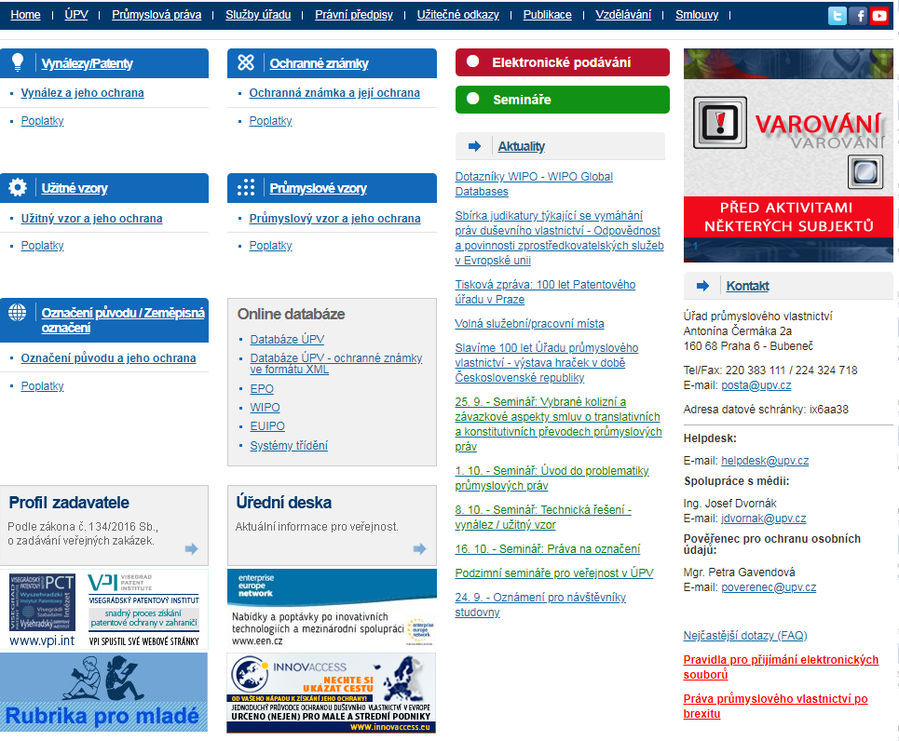
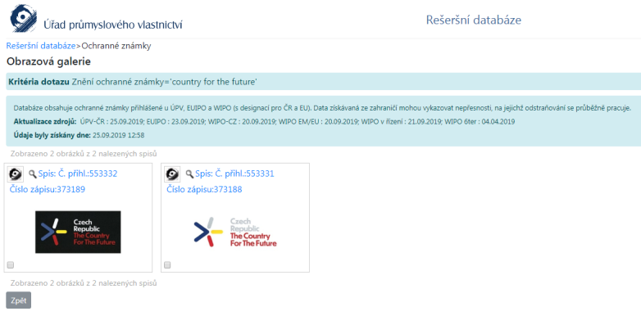
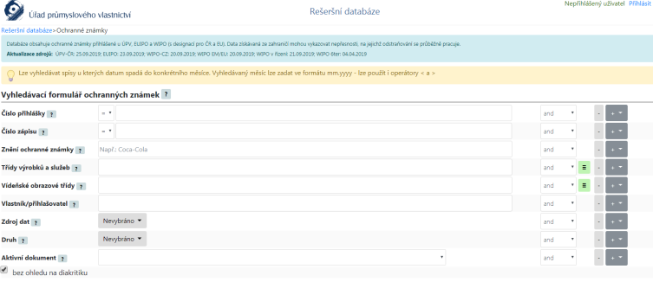
Národní databáze
www.upv.cz
Databáze patentů a užitných vzorů
Databáze ochranných známek
Databáze průmyslových vzorů
Databáze označení původu a zeměpisných označení

Slide 13
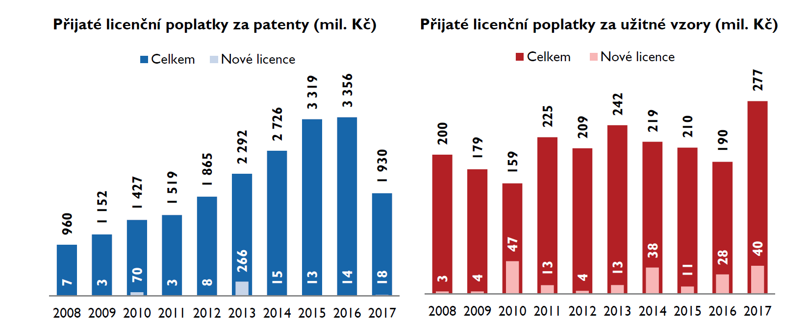
Jak nakládáme s inovacemi
Zdroj: ČSÚ

Slide 14
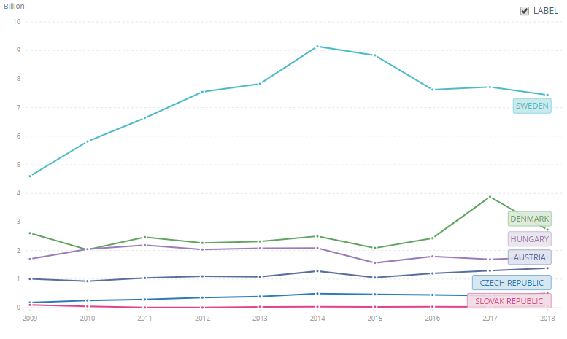
Příjmy z duševního vlastnictví ve vybraných zemích (mld. USD)
Zdroj: The World Bank

Slide 15
Děkuji za pozornost!
jdvornak@upv.cz
Úřad průmyslového vlastnictví
Antonína Čermáka 2a,
160 68 Praha 6-Bubeneč

